Slide 1


Suivi des
REMISES COMMERCIALES
Des remises au service de notre stratégie commerciale.

Slide 2



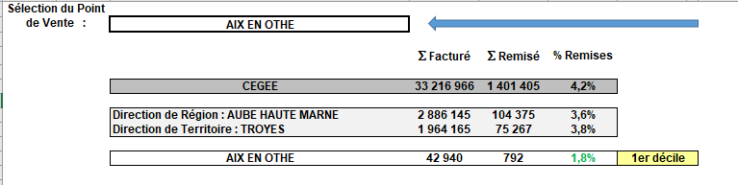

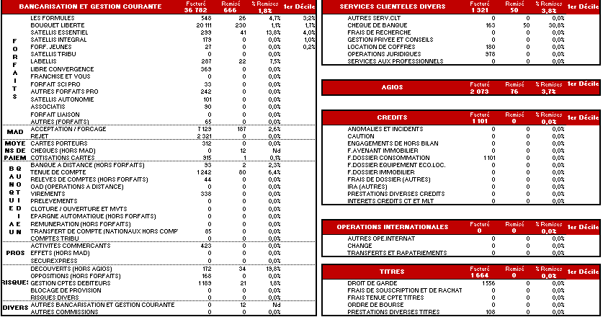
L’outil de pilotage Suivi des remises commerciales.
Périodicité MENSUELLE
Ce suivi vous permet d’optimiser votre PNB en pilotant le montant total facturé, le total de remises commerciales ainsi que le taux de remises.
CHEMIN D’ACCÈS.
PÉRIODICITÉ & FINALITÉS.
Disponible sous l’Intranet dans votre espace Pilotage / PNB et Rentabilité de la Rubrique des Commerciaux
Cliquez ici pour y accéder
02

Slide 3

Le suivi des remises commerciales – L’onglet « Fiche PDV » (1/2).
Dans la partie supérieure de l’onglet « Fiche PDV », après avoir sélectionné votre agence, vous visualisez le montant total facturé, le total des remises commerciales ainsi que le taux de remises.
Je sélectionne mon entité avec le menu déroulant.
03
Ce tableau récapitulatif, vous permet également de visualiser les résultats pour la CEGEE, de votre Direction Commerciale et de votre Territoire.
C’est quoi un décile ?
Le Décile correspond au classement annuel de votre agence. Les 10% des meilleures agences sont dans le 1er décile, les 20% dans le 2ème décile, …
Le rouge signifie que l’agence est au-dessus de la moyenne CEGEE. Le vert est par conséquent si l’agence est en dessous de la moyenne CEGEE.

Slide 4
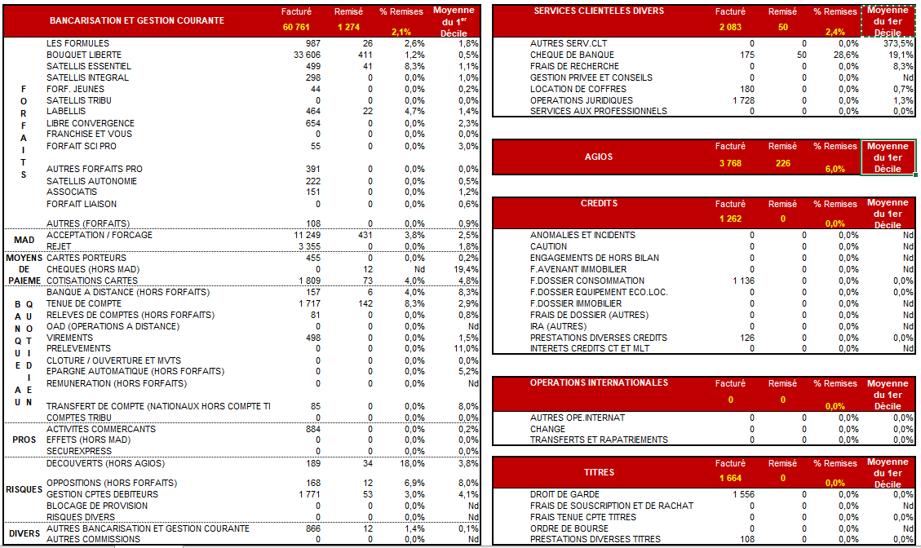
Le suivi des remises commerciales – L’onglet « Fiche PDV » (2/2).
Dans la partie inférieure de l’onglet « Fiche PDV », vous visualisez le détail des remises commerciales par grandes familles de tarification (bancarisation et gestion courante, agios, crédits, titres, …) :
La colonne « Moyenne du 1er décile » vous indique le taux de de remise moyen des agences du 1er décile sur chacune des lignes de tarification.
04
Bonnes pratiques :
Pour réduire le montant des remises accordées, je travaille en priorité sur les lignes avec un montant facturé et un montant remisé important.

Slide 5
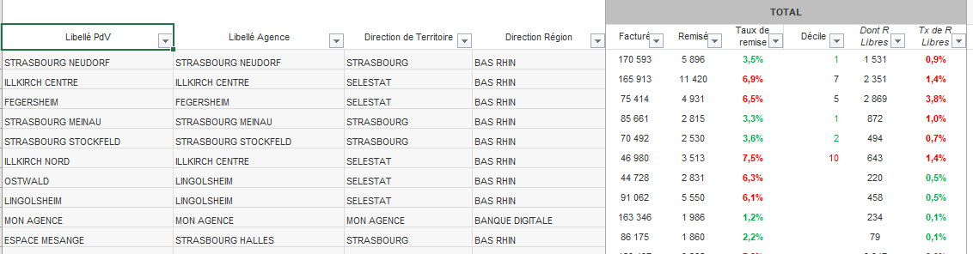
Le suivi des remises commerciales – L’onglet « Synthèse PDV ».
Dans cet onglet, en sélectionnant votre entité, vous pouvez visualiser les résultats par grande famille de tarification :
  Total,
  Bancarisation & Gestion courante,
  Services clients divers,
  Agios,
  Crédits,
  Opérations internationales,
  Titres.
Le rouge signifie que l’agence est au-dessus de la moyenne CEGEE. Le vert est par conséquent si l’agence est en dessous de la moyenne CEGEE.
05

